Slide 1
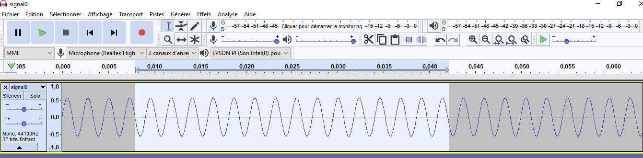
Je mesure 15 périodes pour 0,0340 s
Donc 1 période vaut T = 0,034 : 15 = 0,0027 s
Je calcule la fréquence f
F = 1 : T = 1 : 0,0027 = 440 Hz

Slide 2
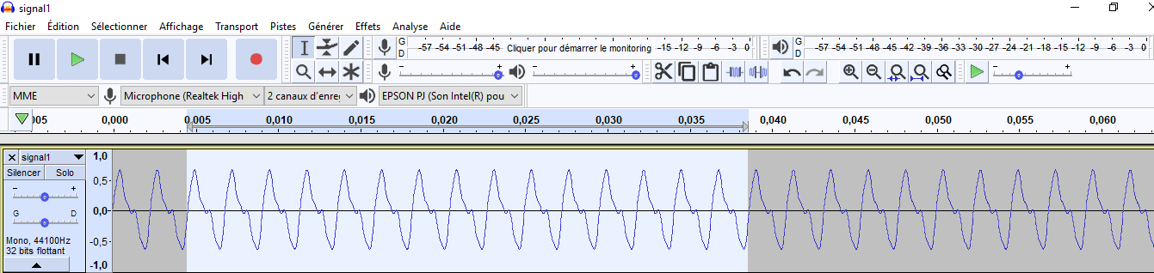
Je mesure 15 périodes pour 0,0337 s
Donc 1 période vaut T = 0,039 : 15 = 0,00224 s
Je calcule la fréquence f
F = 1 : T = 1 : 0,00224 = 445 Hz

Slide 3
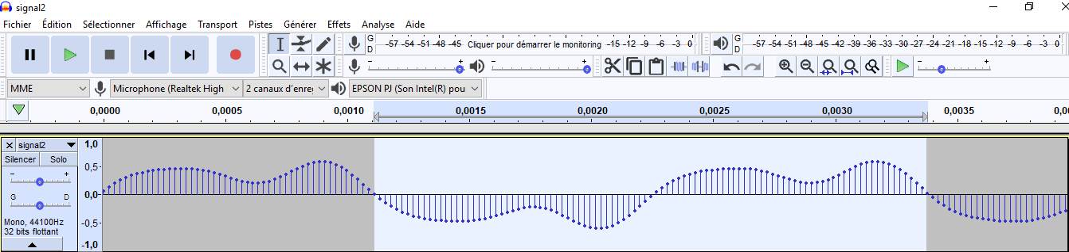
Je mesure 1 période pour 0,00230 s
Je calcule la fréquence f
F = 1 : T = 1 : 0,00230 = 437 Hz
D’où l’intérêt de mesurer plusieurs périodes pour être plus précis.

Slide 4
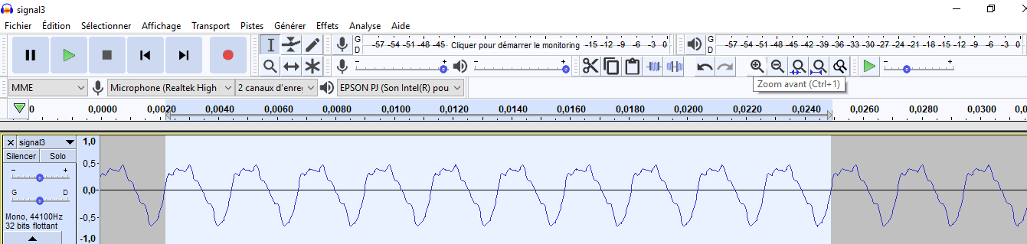
Je mesure 10 périodes pour 0,0226 s
Donc 1 période vaut T = 0,0226 : 10 = 0,00226 s
Je calcule la fréquence f
F = 1 : T = 1 : 0,00226 = 442 Hz

Slide 5
Finalement ces 4 sons ont des périodes très proches, mais je ne les perçoit pas de la même façon.
Ce qui les distingue c’est l’allure de la courbe, soit le timbre.

Slide 6
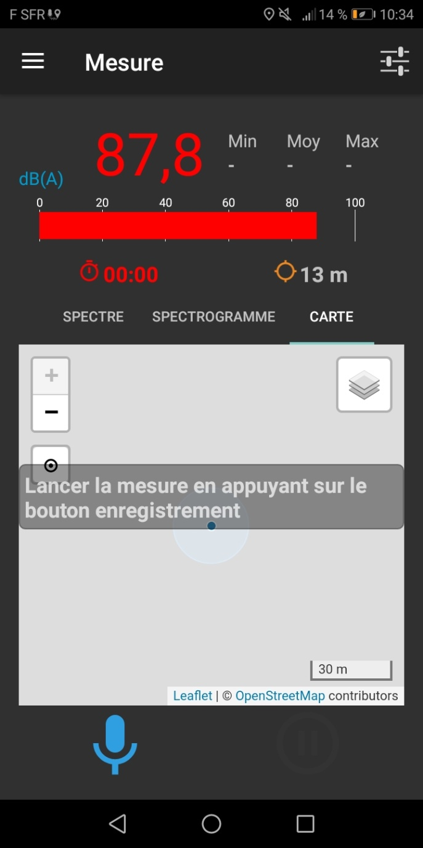
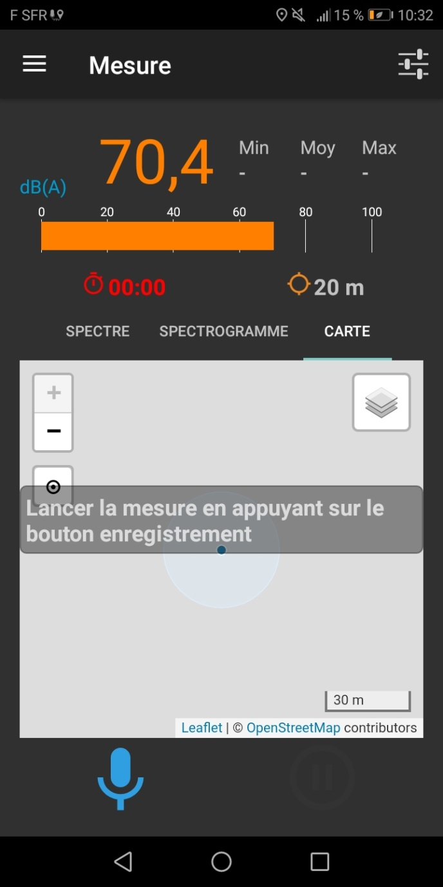
Son n° 4 et son n° 1.

